Slide 1
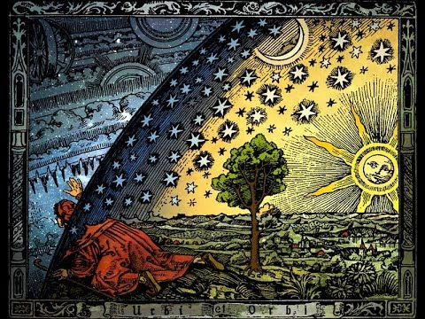
hermetismo hermenéutica e interpretación

Slide 2
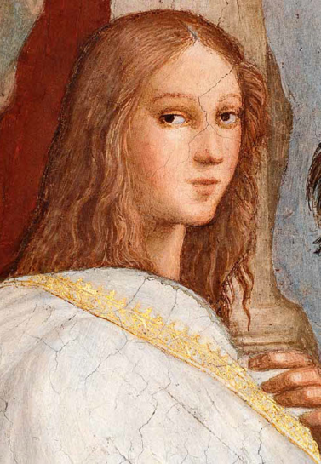
MARZO DE 415
Una turba de cristianos fanáticos asesina a Hipatia de Alejandría, matemática filósofa y astrónoma.
El obispo copto Juan de Nikiû, la consideró una bruja peligrosa, responsable del conflicto entre cristianos y judíos.
Hipatia escribió sobre geometría, álgebra y astronomía, mejoró el diseño de los primitivos astrolabios e inventó un destilador, un artefacto para medir el nivel del agua y un hidrómetro graduado para medir la densidad relativa y gravedad de los líquidos, precursor del actual aerómetro

Slide 3
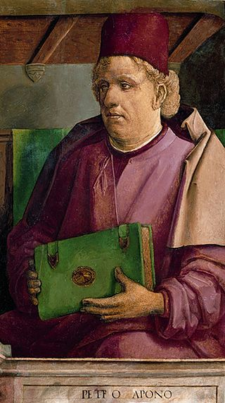
1318 Muere en la prisión inquisitorial Pietro d'Abano
Médico, astrólogo, profesor y filósofo. Italiano, impartió cátedras en Padua y publicó una obra en la que unificaba la medicina árabe con los principios griegos.
Fue juzgado dos veces por la Inquisición acusado de herejía y nigromancia. Se le absolvió en el primer juicio, pero se le declaró culpable en el segundo.

Slide 4
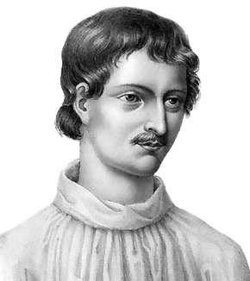
17 de febrero de 1600
Muere quemado vivo con una máscara de hierro clavada en el rostro Giordano Bruno.
Astrónomo, filósofo, matemático y poeta italiano autor, entre otras, de la colosal obra Del infinito Universo y otros mundos, en la que sostenía el heliocentrismo y la condición de estrella del Sol.

Slide 5
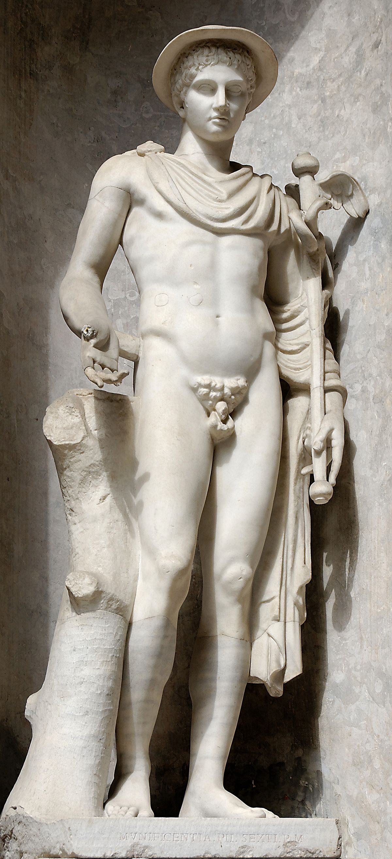
Hermes
En la mitología griega, Hermes es el dios olímpico mensajero, de las fronteras y los viajeros que las cruzan, el ingenio y del comercio en general, de la astucia, de los ladrones y los mentirosos.
Además de su condición de MENSAJERO tenía poderes para INTERPRETAR lo oculto, para descifrar.
Poseedor de una ciencia secreta, era el «psicopompo» que guía las almas de los difuntos a su morada final

Slide 6
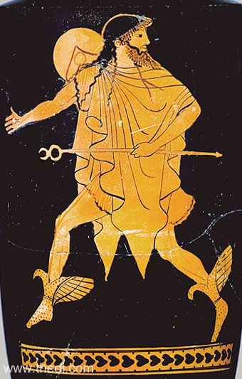
Hermes… hermeneutica
Los múltiples aspectos de Hermes tienen un denominador común : su función de guía y el dominio del lenguaje y de la interpretación, relacionada no sólo con la hermenéutica (el arte de descifrar textos), sino también con la habilidad para el engaño. Por eso, Platón afirma en Cratilo: «El nombre de Hermes se asocia con la palabra, con el discurso; él es intérprete y mensajero, aquel que roba con destreza, que engaña con discursos, que negocia en los mercados; en resumen, el maestro de todas las actividades basadas en la palabra».

Slide 7
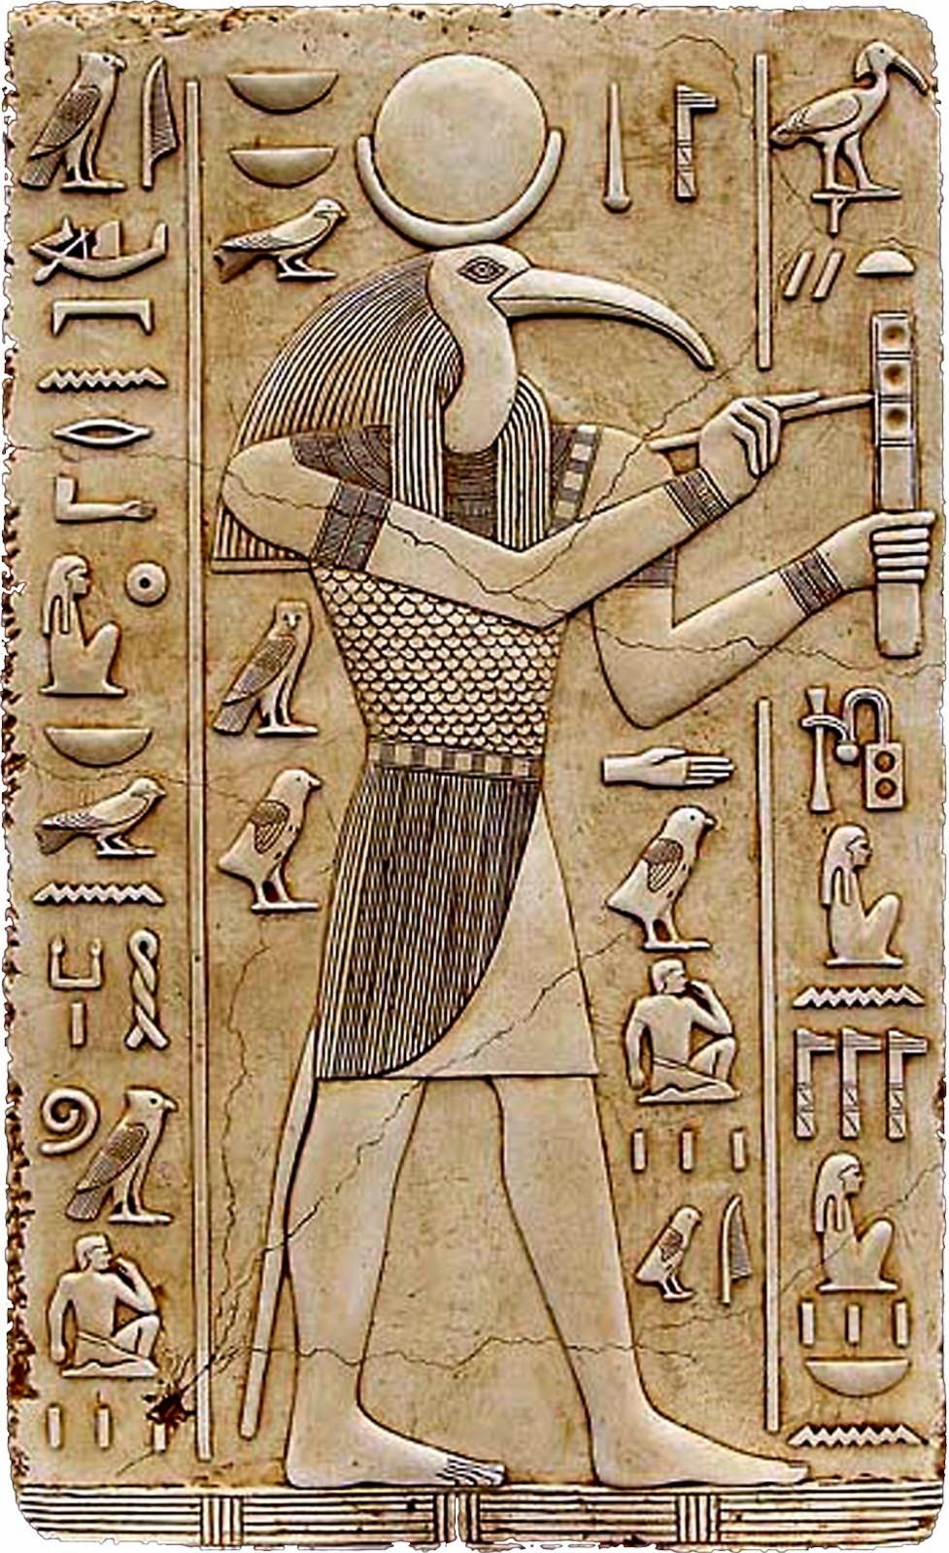
Hermes… Thot
El nombre de Hermes fue asignado por los griegos al egipcio Thot, el divino escriba de los dioses, mago y depositario de la sabiduría arcana, que ayudó a Isis a resucitar a Osiris.
Cicerón sostiene que existieron cinco Mercurios y que el último de ellos, desterrado al país del Nilo después de haber matado a Argos, «dio a los egipcios leyes y letras» y tomó el nombre de Thot.
La fusión de Hermes con Thot dio a luz la figura de Hermes Trimegisto, el «Tres veces grande».

Slide 8
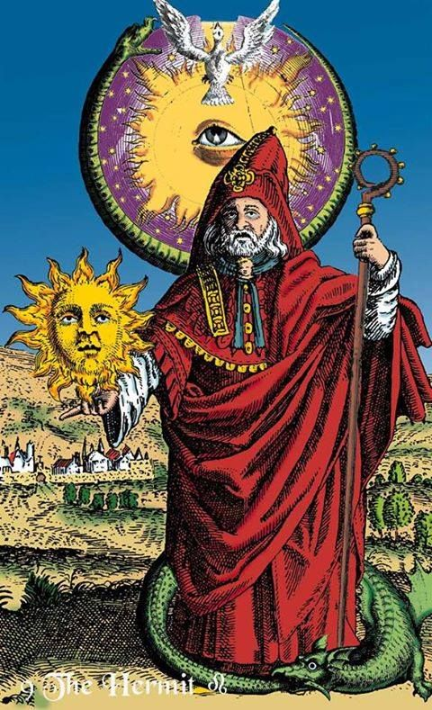
Hermes Trimesgisto
La identificación-fusión de Hermes con Thot, que da paso al Hermes Trimegisto produce una vasta literatura de astrología, ciencias ocultas y filosofía gnóstica. Evemero (siglo III a. C.), sostenía que los personajes mitológicos habían sido seres humanos divinizados después de su muerte.
Así nació la creencia de que Hermes era un personaje histórico real.
Se le atribuyeron libros en lengua griega, que serían reagrupados bajo el nombre de Corpus Hermeticum y pondrían los cimientos de la tradición denominada «hermética».

Slide 9
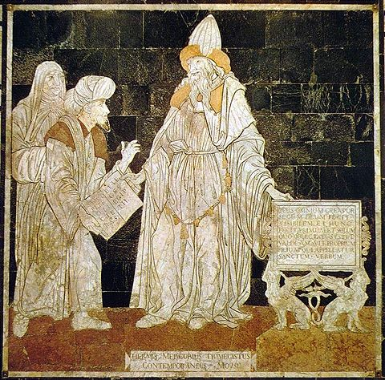
Hermes Trimesgisto-
Hermeticos
Se le atribuyeron también estudios de ALQUIMIA registrados en la obra La Tabla de Esmeralda —que fuera siglos después traducida del latín al inglés por Sir Isaac Newton y los textos del Kybalion
Los Herméticos mantenían su culto en secreto y no admitían nuevos miembros. Hermético pasó a ser usado para referirse a algo sellado o secreto.

Slide 10
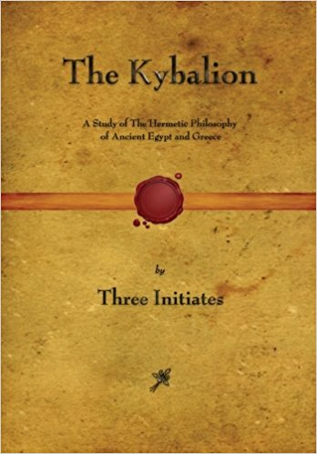
El Kybalion
Los labios de la sabiduría permanecen cerrados, excepto para el oído capaz de comprender.
Donde quiera que estén las huellas del Maestro, allí los oídos del que está pronto para recibir sus enseñanzas se abren de par en par.
Cuando el oído es capaz de oír, entonces vienen los labios que han de llenarlos con sabiduría.
Los principios de la verdad son siete: el que comprende esto perfectamente, posee la clave mágica ante la cual todas las puertas del Templo se abrirán de par en par.

Slide 11
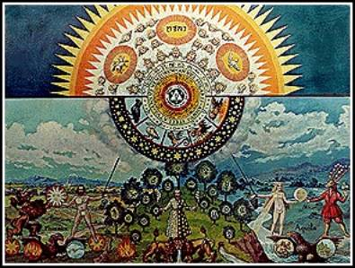
1. El TODO es Mente; el universo es mental.
2. Como es arriba, es abajo; como es abajo, es arriba.
3. Nada está inmóvil; todo se mueve; todo vibra.
4. Todo es doble, todo tiene dos polos; todo, su par de opuestos: los semejantes y los antagónicos son lo mismo; los opuestos son idénticos en naturaleza, pero diferentes en grado; los extremos se tocan; todas las verdades son medias verdades, todas las paradojas pueden reconciliarse.

Slide 12
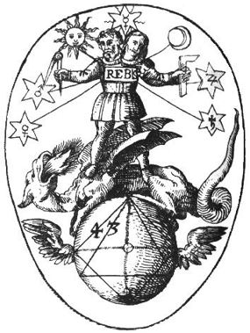
5. Todo fluye y refluye; todo tiene sus períodos de avance y retroceso, todo asciende y desciende; todo se mueve como un péndulo; la medida de su movimiento hacia la derecha, es la misma que la de su movimiento hacia la izquierda; el ritmo es la compensación.
6. Toda causa tiene su efecto; todo efecto tiene su causa; todo sucede de acuerdo a la ley; la suerte no es más que el nombre que se le da a la ley no reconocida; hay muchos planos de casualidad, pero nada escapa a la Ley.
7. La generación existe por doquier; todo tiene su principio masculino y femenino; la generación se manifiesta en todos los planos.

Slide 13
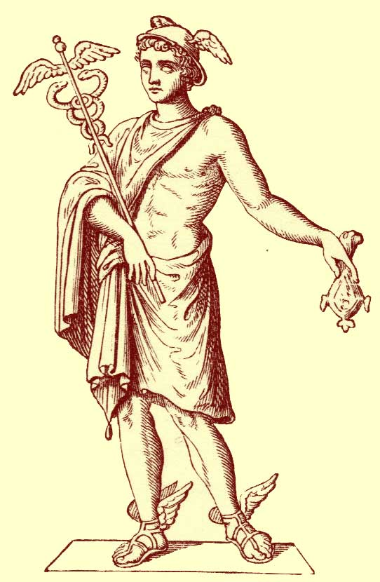
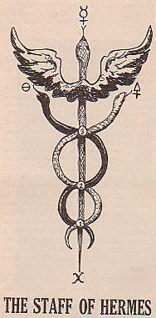
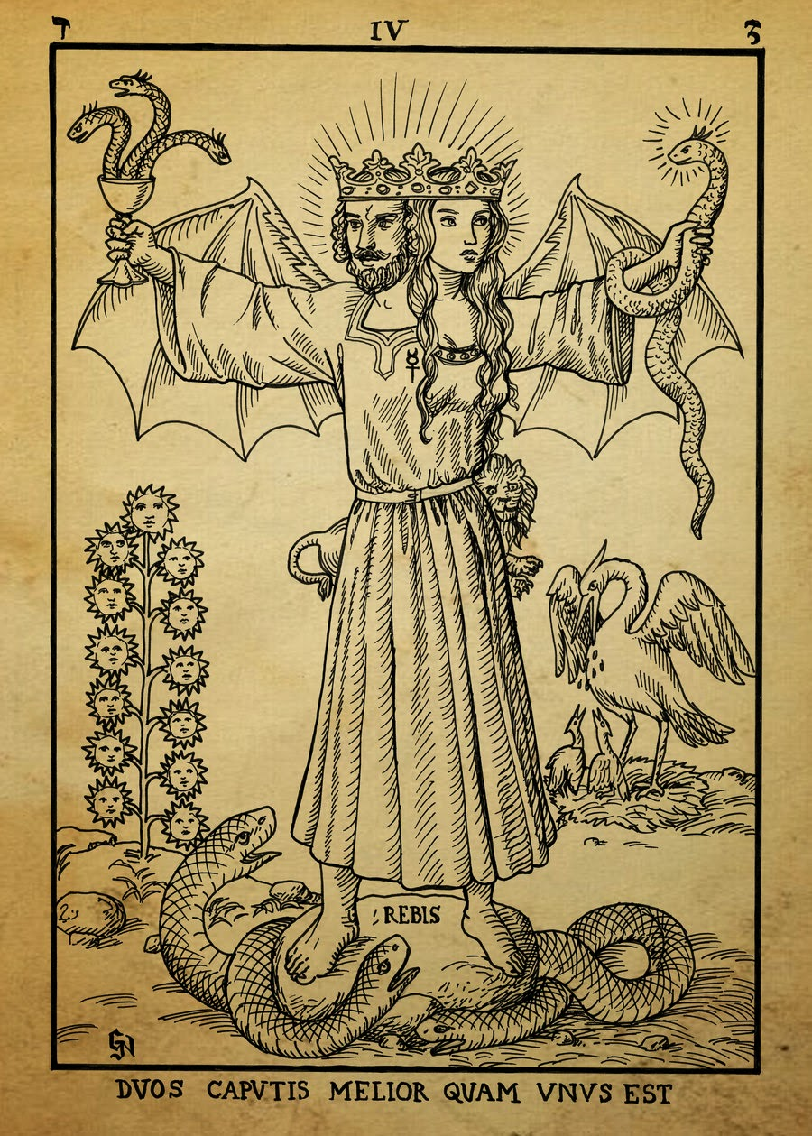
El caduceo de Hermes
El simbolismo de Hermes significa así tanto la dualidad como la unidad y es, al mismo tiempo, lo material y lo espiritual, la fase de formación del Andrógino hermético, compuesto de Azufre y Mercurio, macho y hembra, hermano y hermana, como nos recuerdan las dos serpientes del caduceo de este dios, que se enroscan unificándose en torno a dicho cetro.
Como explica el psicólogo Karl Jung el caduceo era el símbolo unificador de los contrarios

Slide 14
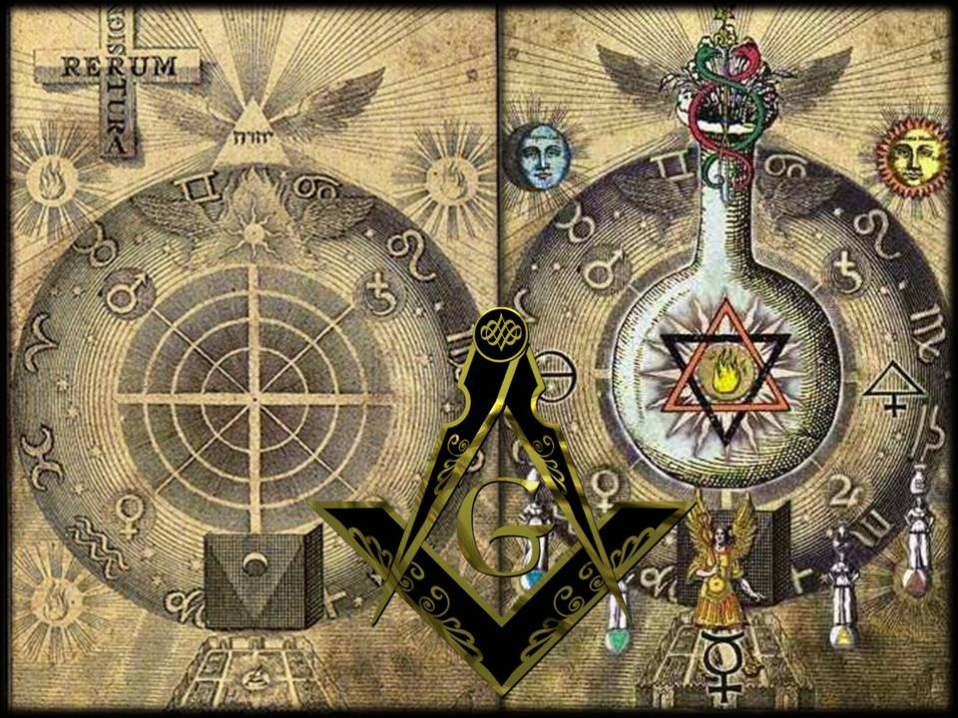
El HERMETISMO cuyos filósofos llamados herméticos estuvieron vinculados a las protociencias medievales como la astrología y sobre todo la ALQUIMIA, mantuvo el secretismo a fin de evitar la acusación de HEREJIA y la muerte.

Slide 15
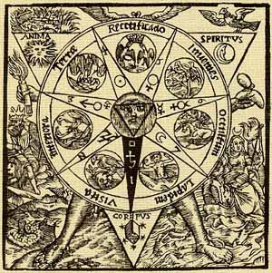
Alquimia
del árabe الخيمياء [al-khīmiyā]
Es un antiguo conocimiento que surge del arte de los herreros, pero que también se extiende a la fabricación de colorantes y de fármacos extraídos de plantas, animales y minerales. Su axioma básico es la transmutación de los elementos, actuando sobre uno para obtener otro, o sobre dos para generar un tercero . El método era cíclico y se basaba en sucesivas destilaciones: solve e coagula. El trabajo de laboratorio se realizaba en correspondencia con los ritmos cósmicos y naturales: la posición de los planetas, los signos zodiacales, las estaciones, etc.

Slide 16
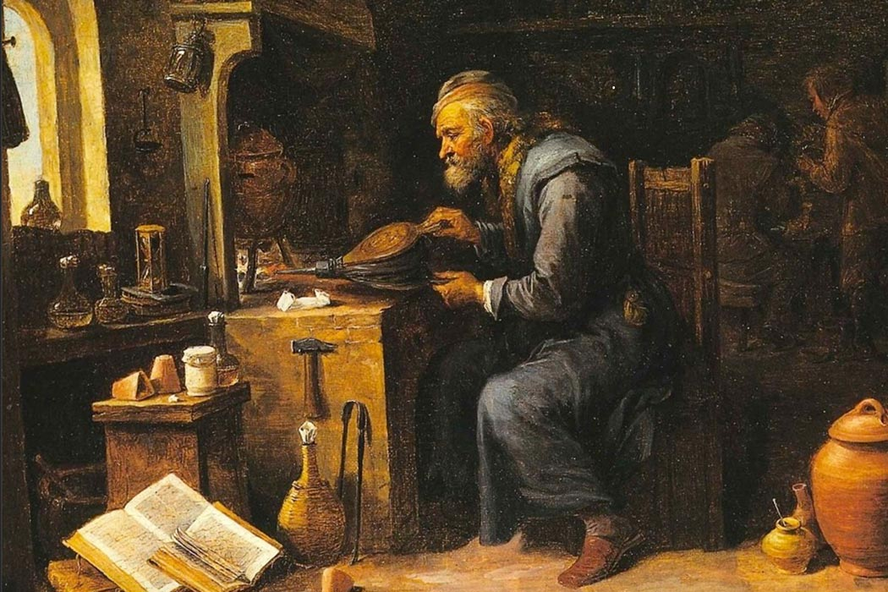
El objetivo final era obtener la piedra filosofal, que convertía al alquimista en un inmortal, así como un remedio universal capaz de curar todas las enfermedades (la panacea). La transmutación de unos elementos en otros era parte de este proceso, pero no su finalidad última. Ésta se orientaba a la transformación interior del alquimista, mediante la iluminación y el acceso a un nivel de conciencia superior, que lo convertía en un dios

Slide 17
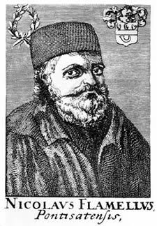
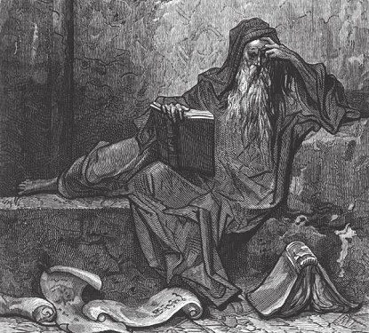
Entre los logros de la ARQUIMIA o ALQUIMIA DE LOS METALES se destacan la electrólisis para dorar objetos, la fabricación de vidrio y colorantes como la púrpura, la producción de sustancias anticorrosivas para proteger metales, las aleaciones de plata y oro, la obtención de ácido cianhídrico a partir de las flores y carozo de durazno y las perlas artificiales.
Los alquimistas europeos desarrollaron calmantes –el principio del ácido acetil salicílico o aspirina, de la corteza del sauce–, e incluso anestesias para cirugías. Con el tiempo, la ALQUIMIA dio paso a la QUIMICA
Merlín el Mago

Slide 18
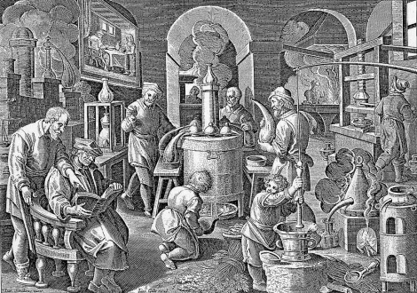
En las cortes europeas hubo un tiempo en que estuvo de moda tener un ALQUIMISTA en el Palacio. Los hubo muy famosos como Merlín el mago alquimista del rey Arturo o Nicolás Flamel quien se supone logró la piedra filosofal y por ende la inmortalidad.
Aquí se ve a Jaume Lustrach alquimista del rey Juan I de Aragón cuyo objetivo era conseguir todo el oro que fuera posible

Slide 19
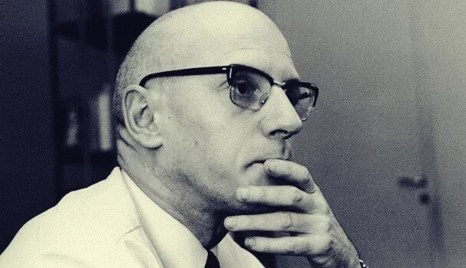
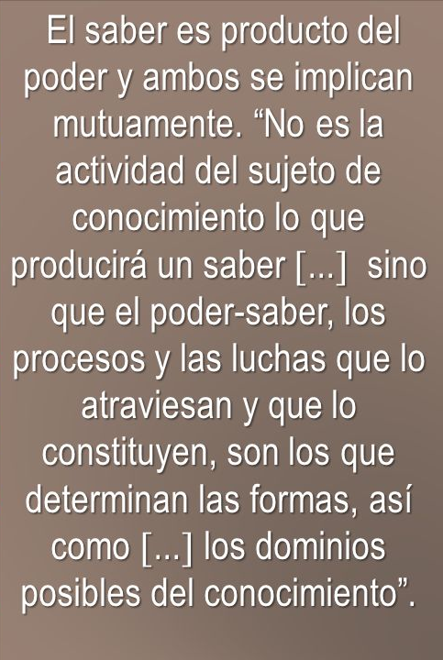
Michel Foucault
SABER=PODER
Los alquimistas codificaron el SABER para que sólo fuera conocido gradualmente por los iniciados a medida que su espíritu se enriquecía y purificaba. La idea era evitar que el PODER cayera en manos de aquellos que solo quisieran usarlo en beneficio propio.

Slide 20
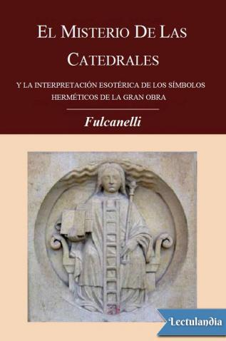
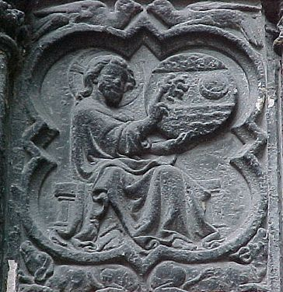
El célebre libro de Fulcanelli (de quien nunca se conoció el rostro) explica cómo los alquimistas dejaron codificados sus saberes en las catedrales góticas de la Europa medieval

Slide 21
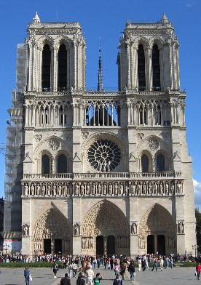
Para el enigmático Fulcanelli, las catedrales constituían un compendio de todos los conocimientos de la alquimia medieval.
Los principios de la sabiduría hermética se encontraban allí expuestos, a la vista de todos, pero a través de símbolos incomprensibles para los no entendidos.
Una de las catedrales más icónicas de los alquimistas fue Notre Dame de Paris.

Slide 22
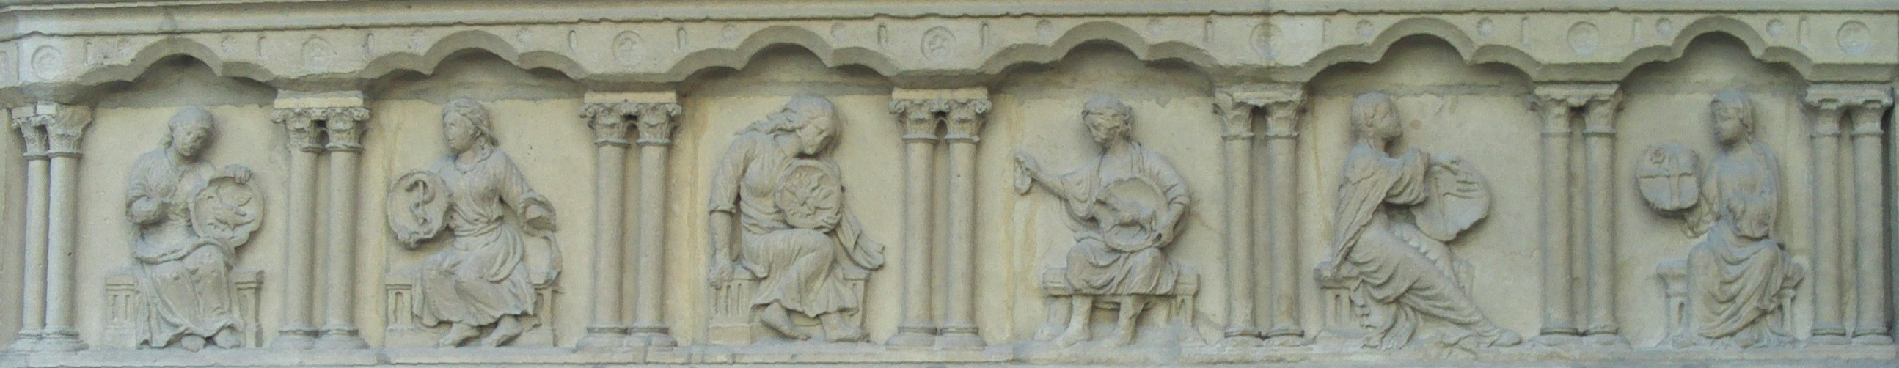
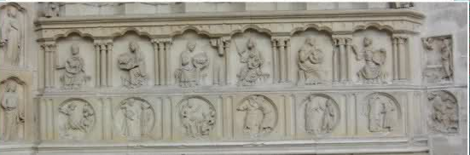
El alquimista relacionaba, por ejemplo, la planta de las catedrales en forma de cruz con el crisol alquímico y vinculaba los siete medallones de la Virgen en la fachada de Nôtre Dâme con los siete metales del proceso alquímico para la obtención de oro.

Slide 23
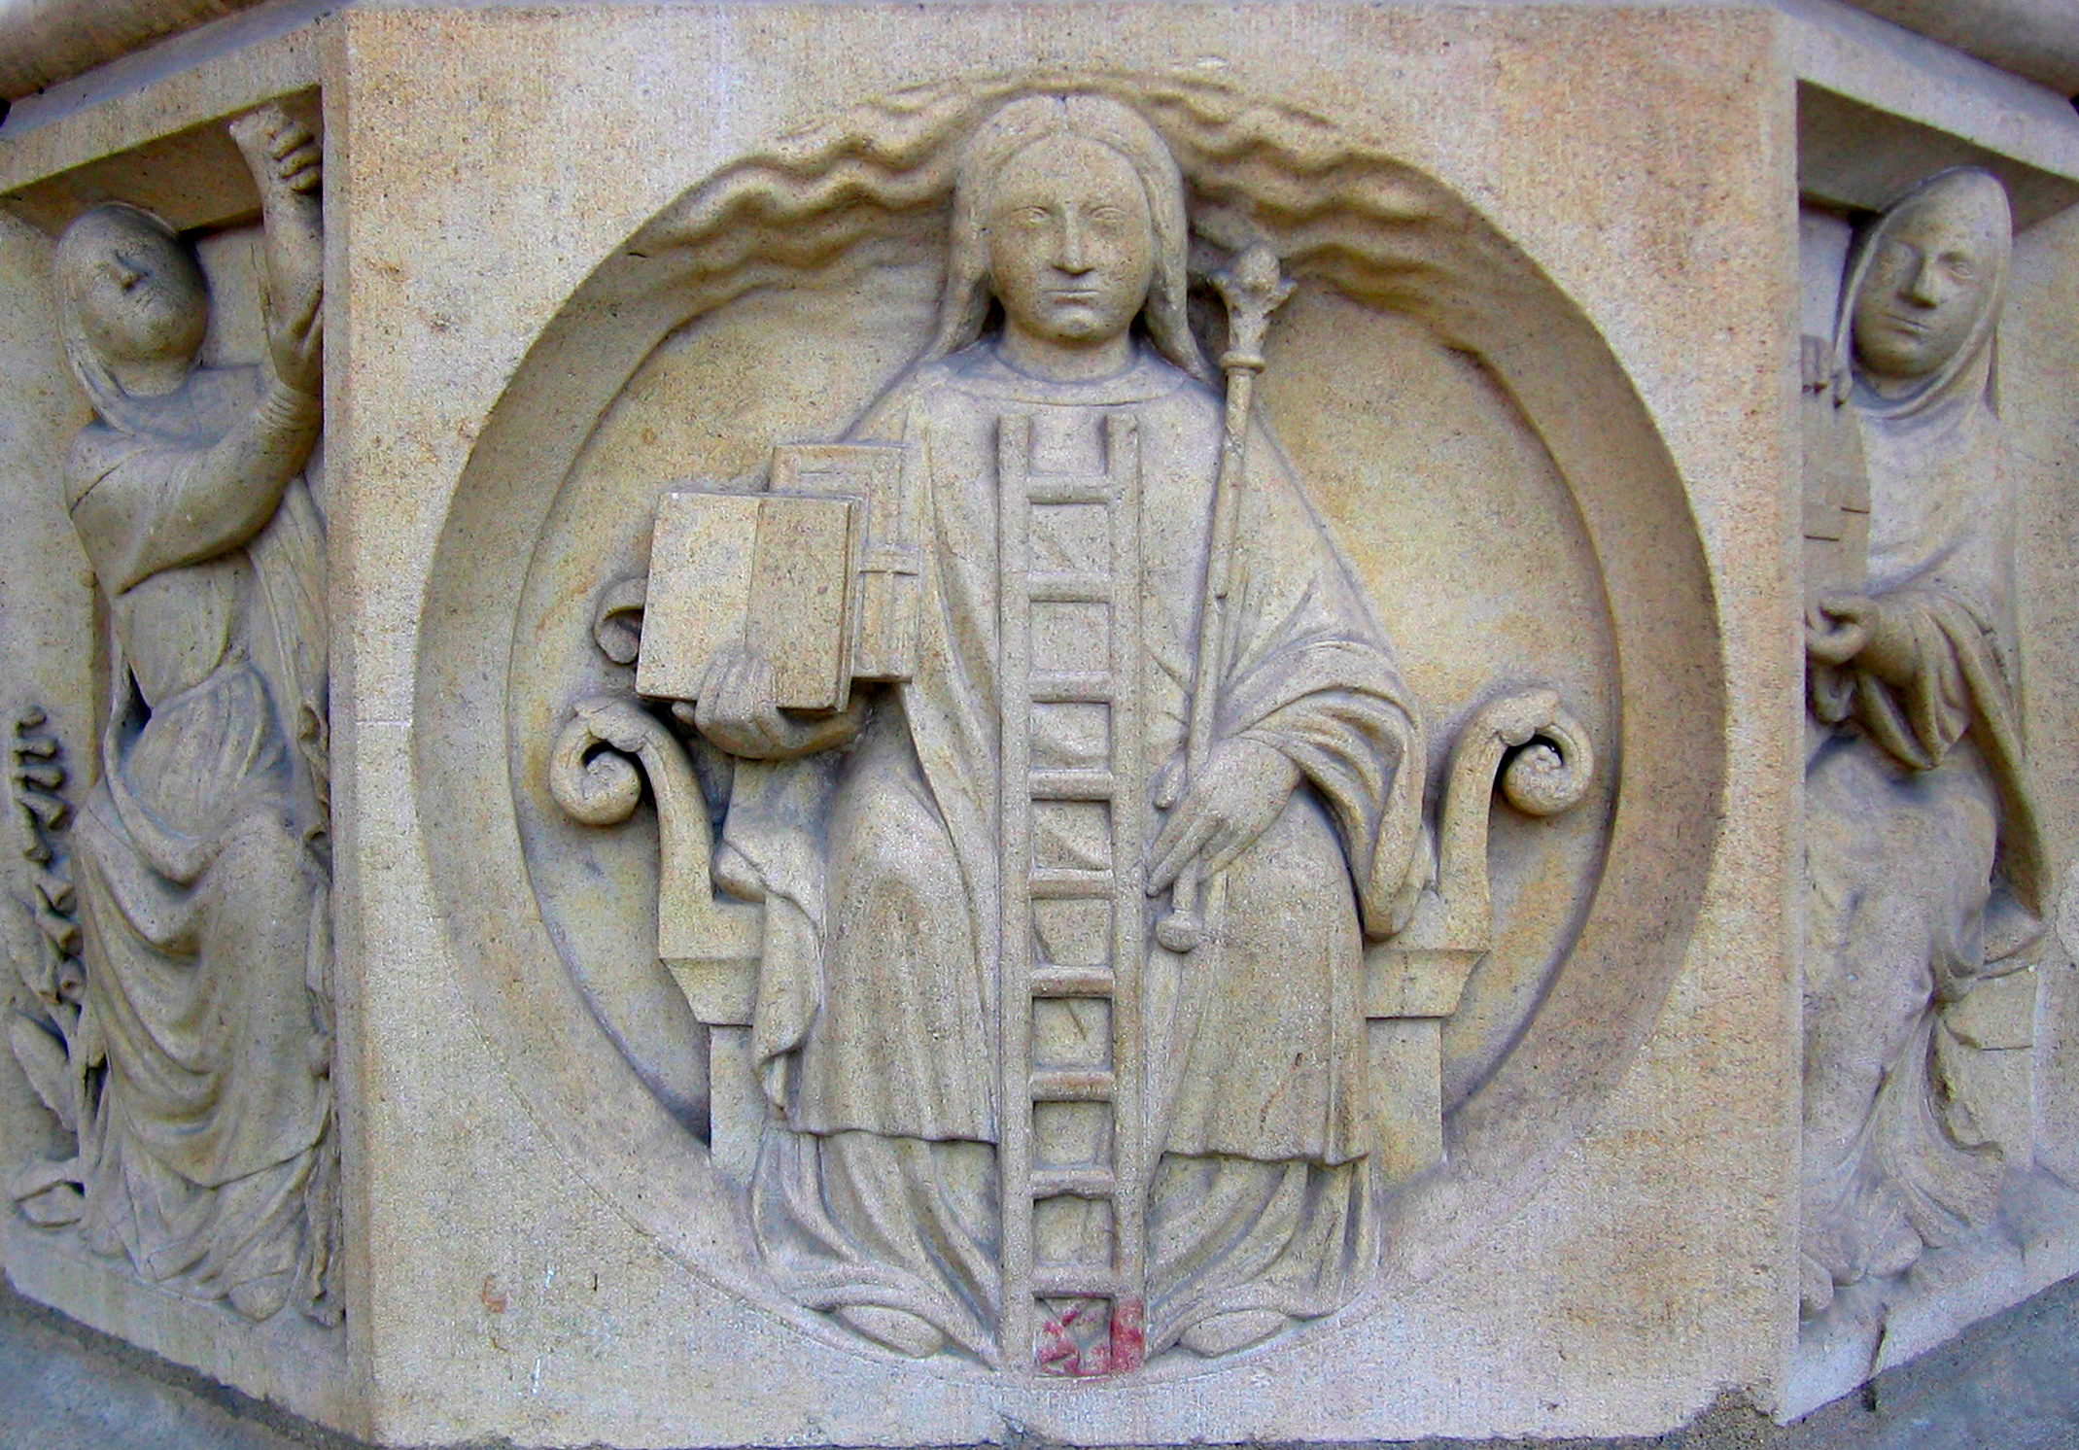
Vemos esta imagen tocando las nubes con la cabeza, sentada en un trono, en la mano izquierda con un cetro (signo del poder real) y en la derecha dos libros, uno de ellos abierto, simbolizando la enseñanza exotérica, el otro cerrado simbolizando la enseñanza esotérica y la escalera de nueve peldaños que se apoya en el pecho de la mujer. Ello no es otra cosa que las nueve operaciones sucesivas de la Obra.

Slide 24
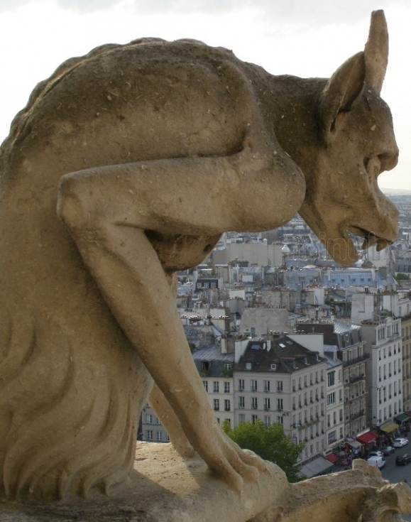
Las Gárgolas de las catedrales
Talladas en piedra, no eran más que “canaletas” de las catedrales góticas. El agua salía por sus hocicos como “haciendo gárgaras”, de ahí viene su nombre. Se escogían animales fabulosos, demonios y quimeras que actuaban como “protegiendo” al templo.

Slide 25
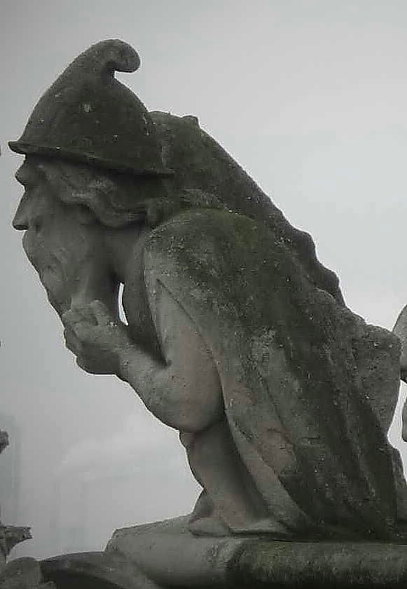
El alquimista
de Notre Dame
La tradición relata que los alquimistas se reunían todos los domingos en el Pórtico Principal de Notre Dame, tanto en la Puerta de San Marcelo como en la Puerta Roja, donde exponían el resultado de sus investigaciones y observaban los símbolos alquímicos que allí se representaban.
Por ello esta gárgola los representa.

Slide 26
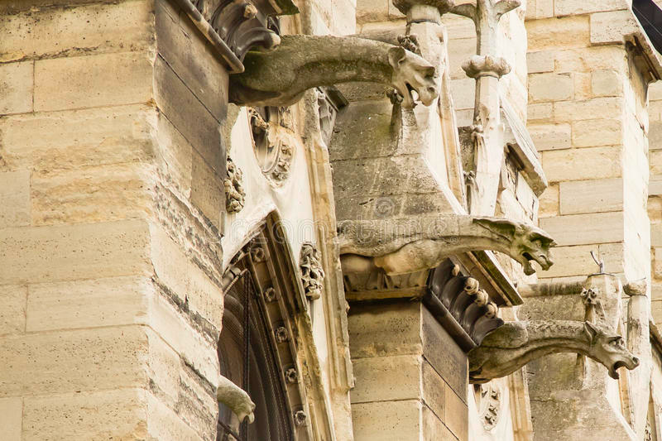
Algunos medievalistas señalan que las gárgolas y quimeras forman parte de una especie “marginalia” de la arquitectura (en los márgenes de los códices medievales era costumbre incluir elementos del bestiario).

Slide 27
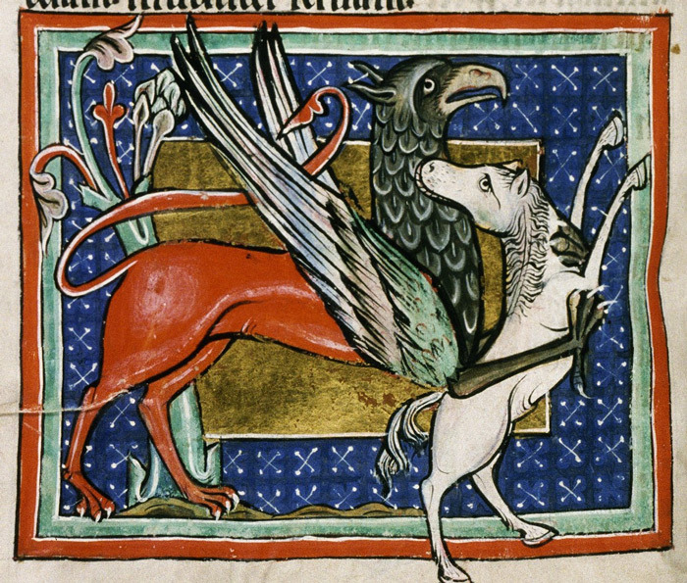
Los
Bestiarios
Dice Carmen Muñiz, medievalista española, que las fuentes para el estudio de la zoohistoria simbólica medieval son la escrita y la iconográfica. Así se componen los Bestiarios. El artista medieval imbuido de la doctrina del IMITATIO copiaba al animal de la naturaleza y le agregaba elementos simbólicos

Slide 28
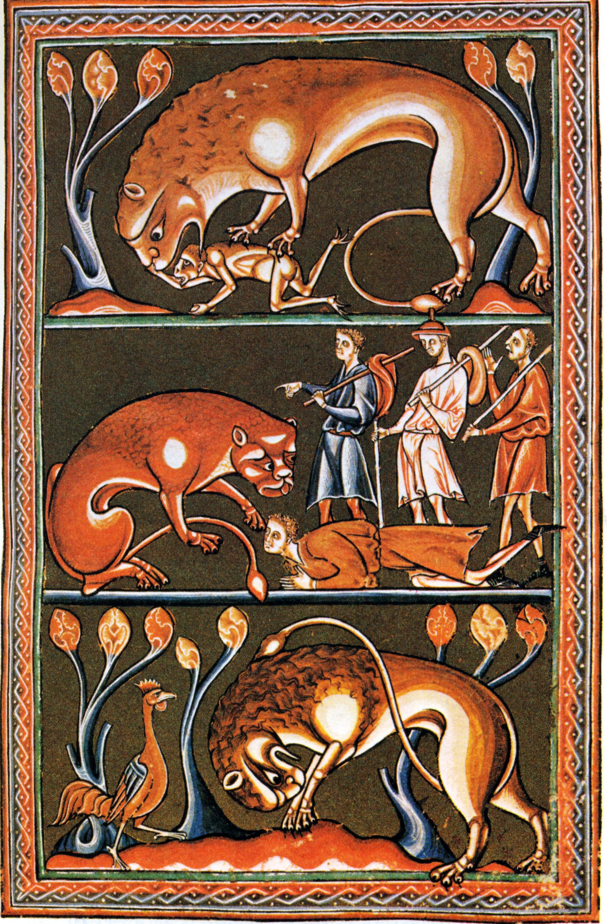
Los
Bestiarios
Como afirma Focillón, en las artes plásticas, el animal es un posible ilimitado, y el artista puede utilizar a éste con muchos fines.
Las claves interpretativas nos llevan no sólo a la simbología medieval sino también al conocimiento pagano e incluso bíblico

Slide 29
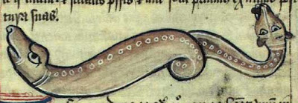
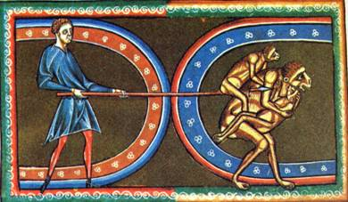
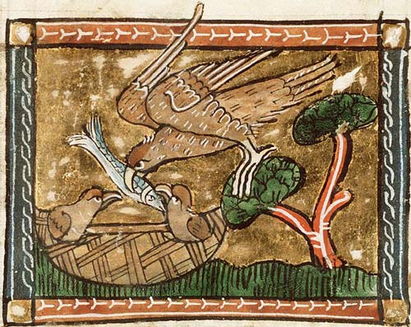
La serpiente, en Oriente, es símbolo de vida; el mono resulta, para los chinos, portador de salud, de éxito y de protección, así como de felicidad y larga vida.
El cuervo, símbolo de mal agüero para los occidentales, tiene una excelente reputación para los pieles rojas americanos.

Slide 30
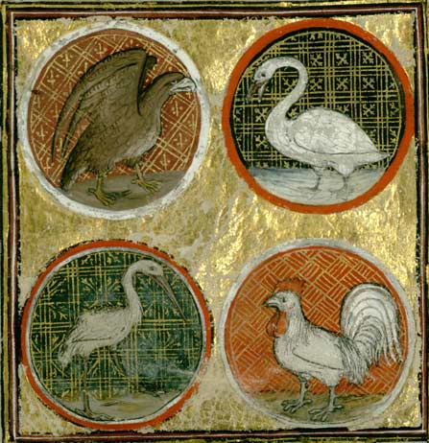
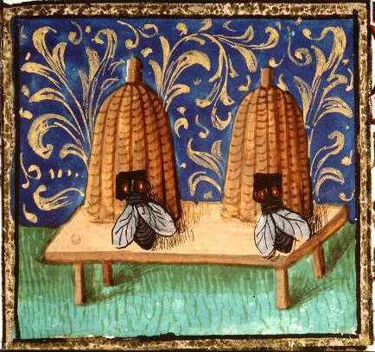
El faisán y el gallo son igualmente positivos para los chinos y los occidentales.
La abeja ejemplifica la diligencia y la obediencia tanto con indoarios como entre egipcios, musulmanes y europeos.
La grulla es positiva desde China hasta el mediterráneo y así muchos ejemplos más.

Slide 31
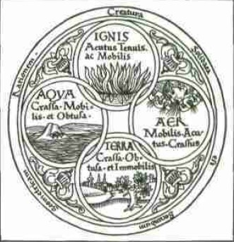
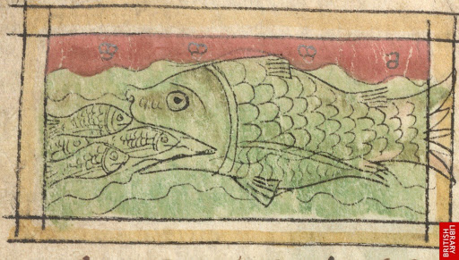
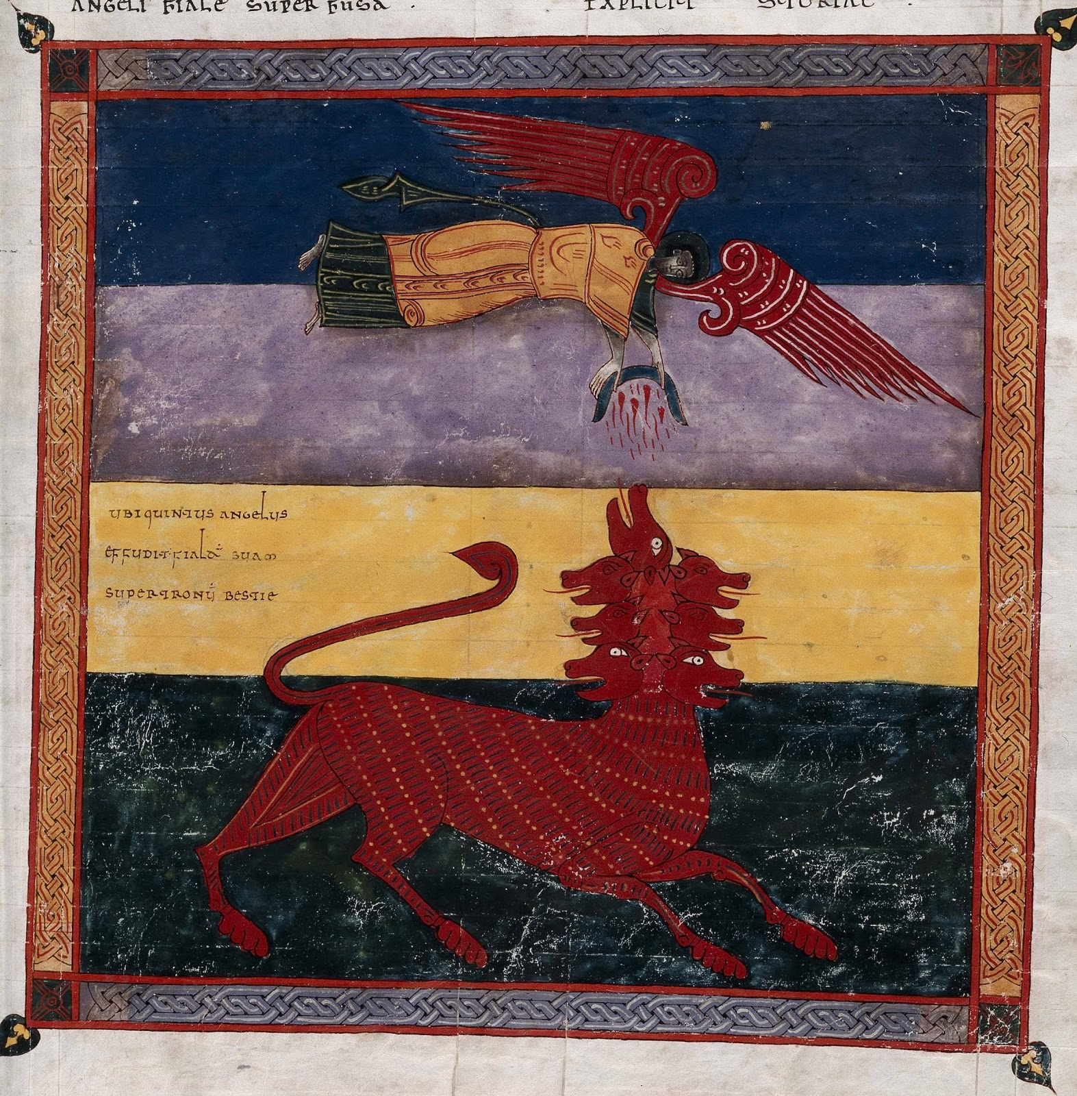
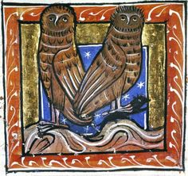
La atribución más generalizada asigna peces y anfibios al agua, reptiles a la tierra, aves al aire, y mamíferos, por su sangre caliente, al fuego.
Se suponía que los animales tenían una correspondencia a uno de los cuatro elementos clásicos, a saber, el agua, la tierra, el aire, y el fuego.

Slide 32
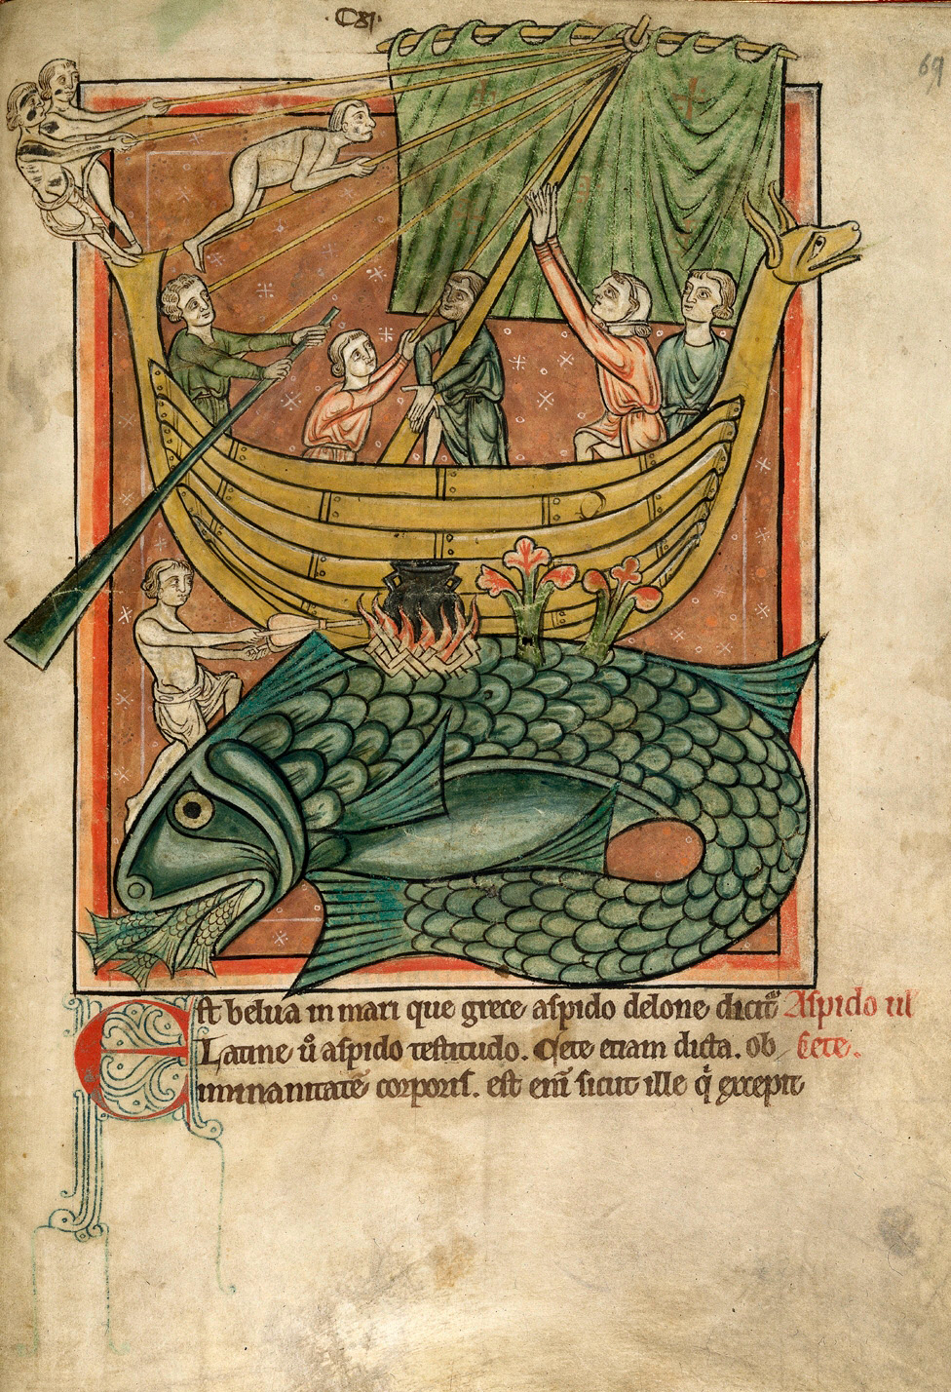
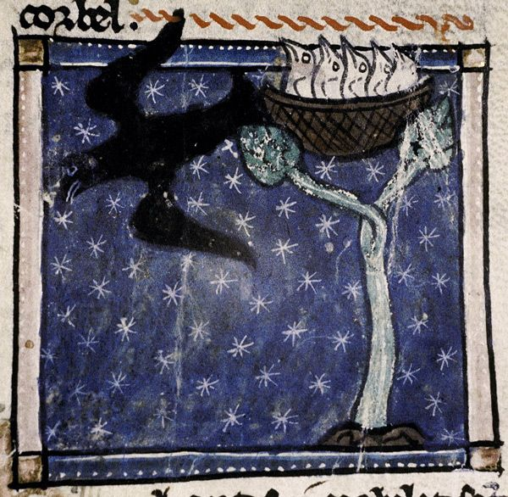
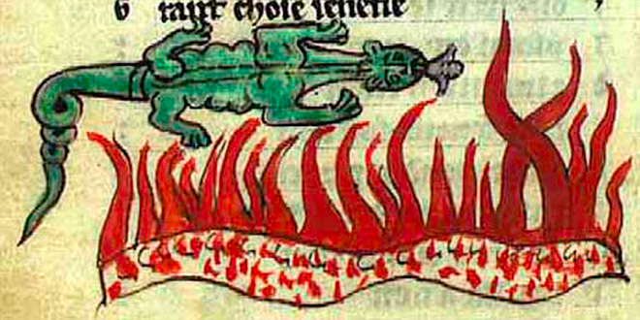
La ballena (mamífero) suele incluirse en la categoría de pez, en tanto que el buitre, asociado con la muerte, se relaciona con el bestiario telúrico y la salamandra, por razones legendarias , permanece asociada al bestiario Ígneo.

Slide 33
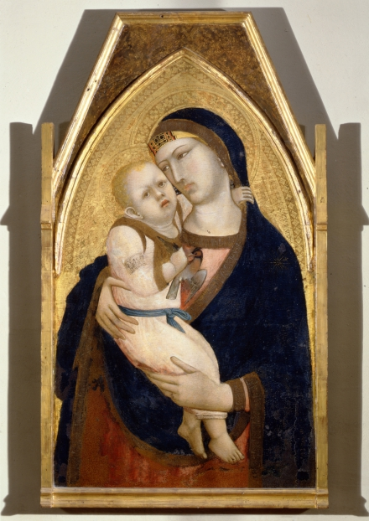
Esta simbología se extenderá en toda la representación durante el medioevo el Renacimiento y Barroco como una suerte de codificación que sólo aquellos que tenían el conocimiento podían comprender.
En el cuadro de Ambroggio Lorenzetti «La Virgen del Niño», nos hallamos ante la forma más habitual de la simbología de las aves. En efecto, el Niño Jesús sostiene en sus manos un pájaro, símbolo de la resurrección.

Slide 34
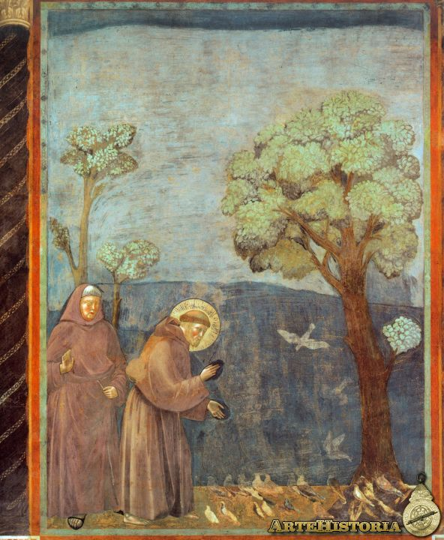
Las aves representan asimismo a las almas y así es como se interpreta el cuadro de Giotto de San Francisco de Asís predicando a las aves

Slide 35
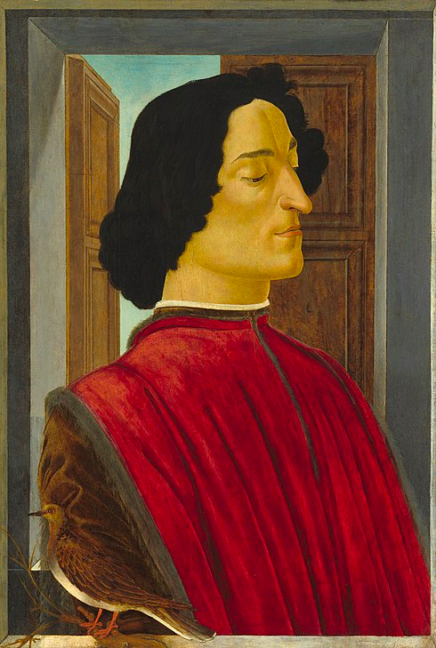
Odón de Túsculo acomodó una clasificación comparativa de esta fauna con los hombres: los sencillos serían como las palomas, los astutos como la perdiz, los confiados como el halcón, los cobardes como la gallina, los sociables como las golondrinas y los que buscan la soledad, como la tórtola.
En 1478, Botticelli representó a Giuliano Medici en su tristeza por la muerte de Simonetta Vespucci, la modelo de la Venus de Botticelli que era su amante, con la tórtola a un lado, símbolo de la soledad.

Slide 36
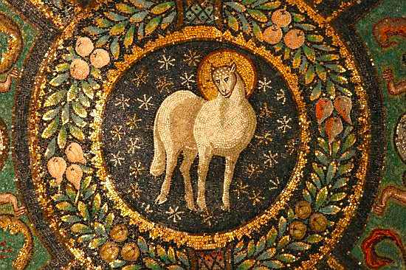


En iconografía medieval se pueden reconocer los símbolos cristianos.
El cordero es el símbolo cristiano por antonomasia y las ovejas, símbolo de los justos.
En contrapartida el macho cabrío es el símbolo inequívoco del diablo

Slide 37

El Aquelarre de Goya (Detalle), 1797.
El demonio como
macho cabrío a
varios siglos del Medioevo

Slide 38

En el mismo sentido el cordero como símbolo crístico ha perdurado
como se observa en la obra La Virgen y el Niño de William Adolphe Bouguereau (1825-1905, France)

Slide 39

El retrato de Cecilia Gallerani , amante de Ludovico Sforza, pintado por Leonardo tiene un contenido erótico: la mano que acaricia el animal es una alusión sexual; los accesorios del vestido -la banda de oro de la frente, la cinta negra, el collar- sugieren la condición de la mujer sometida, de la cautiva, de la concubina.
Mientras que el armiño de piel blanca, se asocia con la pureza y la limpieza. En el Bestiario de Leonardo (1490) se lee: "El armiño, a causa de su temperamento… prefiere caer en manos de los cazadores antes que refugiarse en una guarida llena de barro, para no mancharse".

Slide 40

En la obra IN ICTU OCULI aparece la MUERTE llevando debajo su brazo izquierdo un ataúd con un sudario mientras en la mano porta
la característica guadaña.
Con su mano derecha apaga una vela sobre la que aparece la frase "In Ictu Oculi", en un abrir y cerrar de ojos, indicando la rapidez con la que llega la muerte y apaga la vida humana que simboliza la vela. En la parte baja de la composición aparecen toda una serie de objetos que representan la vanidad de los placeres y las glorias terrenales. Ni las glorias eclesiásticas (el báculo, la mitra y el capelo cardenalicio) - ni las glorias de los reyes (corona, cetro) escapan de la muerte que pisa el globo terráqueo.

Slide 41

En su lienzo Las tres edades y la muerte (1544), Hans Baldung vuelve a poner de manifiesto el tema de la fugacidad de la vida en una Europa asolada por la Peste.
La muerte sujeta a una mujer mayor que, a su vez, intenta arrastrar a una joven voluptuosa que parece resistirse. Tiene en sus manos un reloj de arena y una lanza quebrada, sobre cuyo extremo inferior apoya la mano de un niño muerto. Detrás, un árbol seco, y en la lejanía un paisaje desolador, con una torre infernal y demonios torturando a unos hombres. El único elemento esperanzador es la figura de Cristo crucificado dirigiéndose hacia la luz (la Gloria), representada por el sol que se abre paso entre las nubes. En el borde inferior una lechuza, hasta el siglo XIX símbolo tradicional de la sabiduría, mira al espectador advirtiéndole de las consecuencias de la caída en el pecado.

Slide 42

A medida que la pintura se "profesionaliza" aparecen nuevamente los cánones.
En El arte de la pintura (1649) Fracisco Pacheco , describe cómo se ha de pintar a la Virgen
coronada de estrellas con la luna a sus pies; ha de ser pintada en la flor de su edad, de doce a trece años pisando la luna y adornada con serafines y ángeles, y se ha de pintar con túnica blanca y manto azul.
Bartolomé Esteban Murillo lleva a cabo su pintura sobre este canon casi en forma estricta.

Slide 43

hermenéutica
(del griego ἑρμηνευτικὴ τέχνη [hermeneutiké tejne])
arte de explicar, traducir o interpretar.
Emergió como una teoría de la comprensión humana a finales del siglo XVIII e inicios del siglo XIX a través de las obras de Friedrich Schleiermacher y Wilhelm Dilthey.

Slide 44

hermenéutica
La hermenéutica moderna incluye comunicación tanto verbal como no verbal así como: semiótica, presuposiciones y precomprensiones.
Para Mario Bunge es la interpretación de textos en la teología, la filología y la crítica literaria; y, en la filosofía, es la doctrina idealista según la cual los hechos sociales (y quizás también los naturales) son símbolos o textos que deben interpretarse en lugar de describirse (representarse) y explicarse objetivamente

Slide 45

Para Scheleiermacher, la tarea de la hermenéutica era “entender el discurso tan bien como el autor, y después mejor que él”. En su teoría de la comunicación coloca un emisor y un receptor en un contexto social y lingüístico común. En la actividad discursiva hay una doble dimensión, por un lado, la individual de la persona que habla, y por otro, la social (del contexto social de la lengua).
Friedrich Schleiermacher (1768-1834) Teólogo y filósofo alemán
Así, el discurso tendrá un carácter común con la cultura en la que se articula y con el carácter del escritor. Cada intérprete debe confrontar la dimensión social e individual del texto. Esto hace que la tarea interpretativa sea infinita. Cada intérprete puede re-crear la actividad creativa y mental del autor a través del proceso interpretativo.

Slide 46

La escuela hermenéutica inspirada por el romanticismo alemán siempre puso mucho énfasis en que el intérprete puede emplear su capacidad de comprensión y penetración para así obtener el sentido original del texto.
Wilhelm Dilthey jamás dejó de aspirar a la posibilidad de una interpretación objetiva y universalmente válida de los textos
Wilhelm Dilthey (1833-1911)
Filósofo historiador y sociólogo alemán
Llamó al proceso de investigación hermenéutica círculo hermenéutico haciendo referencia a la interdependencia (circular y no inmediata) de significado entre el todo y sus partes

Slide 47

Para Heidegger, la hermenéutica tiene tres significados distintos:
Dasein : “ interpretar la comprensión del ser del Dasein, es decir, el ser que somos nosotros mismos”, porque sólo el hombre tiene la capacidad para preguntarse por su propio ser.
Martin Heidegger (1889-1976)
filósofo alemán
La del ser en el mundo que se refiere a la existencia del ser inmerso en el mundo, donde es arrojado a la existencia sin su permiso. Al no saber que hace allí, el mundo le genera una angustia que no proviene de las cosas en sí mismas, sino más bien del querer saber más. Las cosas salen a nuestro encuentro y el hombre tiene que ir develando aquello que le está oculto. Es el hombre quien da significado a las cosas, y sin él nada tiene sentido.
La del lenguaje porque es portadora de un mensaje. Lo hermenéutico “es aquel hacer presente a través de un mensaje”, es decir la hermenéutica se convierte en lenguaje, en la medida que es transmisora de un mensaje.

Slide 48

Gadamer, siguiendo la línea de Heidegger, plantea por primera vez la sistematización de una hermenéutica general como el arte del comprender.
La comprensión consiste en un rescate del sentido que comparten los seres humanos en el ámbito de la historia y la tradición.
Hans-Georg Gadamer
(1900-2002)
filósofo alemán
La comprensión existe siempre en el seno de la tradición, porque en su interior se desarrolla una dinámica a la que merece la pena prestar atención.
La comprensión es un proceso de interpretación que se encuentra en el horizonte de la conciencia histórica.

Slide 49

La interpretación de una tradición es parte de esa tradición, y esto significa que una tradición sólo se puede interpretar desde ella misma.
La tradición no entra en conflicto con la razón, sino que encuentra su poder y su dignidad cuando se funda en la racionalidad.
Hans-Georg Gadamer
(1900-2002)
filósofo alemán
Los prejuicios forman parte de las tradiciones y son el contenido de ellas. Afirmar que los hombres se hallan instalados en prejuicios, quiere decir, que residen en una tradición histórica en la que han nacido y se han desarrollado, y dentro de la cual es posible el diálogo y la comunicación.

Slide 50

Paul Ricoeur propone una «hermenéutica de la distancia», es decir que hay una distancia entre el emisor y el receptor. El texto, es decir, todo discurso fijado por la escritura, una vez emitido, sufre un desarraigamiento de la intención del autor y cobra independencia con respecto a él.
Paul Ricoeur
(1913-2005)
Filósofo frances
El texto ahora se encuentra desligado del emisor, y es una realidad metamorfoseada en la cual el lector, al tomar la obra, se introduce.
Para Ricoeur interpretar es extraer el ser-en-el-mundo que se halla en el texto.
De esta manera se propone estudiar el problema de la «apropiación del texto», es decir, de la aplicación del significado del texto . El objetivo de la hermenéutica es recuperar y restaurar el significado.

Slide 51


Karl Popper (1902-1993)
Filósofo austríaco
"Para la filosofía pluralista, el mundo consta al menos de tres submundos ontológicamente distintos: el primero, el mundo físico o de los estados físicos; el segundo es el mental o de los estados mentales; el tercero es el de los inteligibles o de las ideas en sentido objetivo, el mundo de los objetos de pensamiento posibles: el mundo de las teorías en sí mismas y sus relaciones lógicas, de los argumentos y de las situaciones problemáticas tomadas en sí mismas.”

Slide 52
En este sentido, Popper concibe el acto de comprensión de una obra o un fenómeno como proceso subjetivo que da como resultado un producto objetivo susceptible de ser analizado y criticado por otros sujetos, es decir, interpretable.
Popper considera a estas interpretaciones como teorías o ideas que forman parte constituyente del tercer mundo inteligible y que llegan, por tanto, a ser independientes del sujeto que las produce.
Karl Popper (1902-1993)
Filósofo austríaco
Estas interpretaciones no sólo versan sobre el primer mundo, como hacen las ciencias naturales, sino que son capaces de interrogarse sobre el segundo mundo, sobre el sujeto cognoscente, y sobre el tercer mundo propio, es decir, sobre sí mismas.

Slide 53


Slide 54

Paul Cezzane. Naturaleza muerta
Una imagen puede asumir un modo epistémico en tanto informa visualmente.
Y como tal es pasible de ser COMPRENDIDA E INTERPRETADA es decir integra el campo de la HERMENEUTICA

Slide 55

Edward Hopper.
Sol de la mañana
RUDOLPH ARNHEIM señaló que la imagen tiene tres tipos de valor:
un valor representacional ("de un nivel de abstracción inferior al de las imágenes mismas”)
un valor simbólico "de un valor de abstracción superior al de las imágenes mismas”
un valor de signo (tal como ocurre con las señales de tránsito)

Slide 56

Edward Hopper.
Habitación en New York
En el caso del valor representacional, el espectador puede reconocer la situación o cosa representada en la imagen. Aquí se plantea una abstracción de bajo nivel ya que la imagen posee, justamente, los indicios que la aúnan con el objeto que representa. En cambio, el valor simbólico de la imagen alude a un grado de abstracción mucho mayor y requiere cierta convención social, gracias a la cual, el espectador puede asociar imagen simbólica y suceso u objeto.

Slide 57

Edward Hopper.
Halcones de la noche. 1942.

